Slide 1
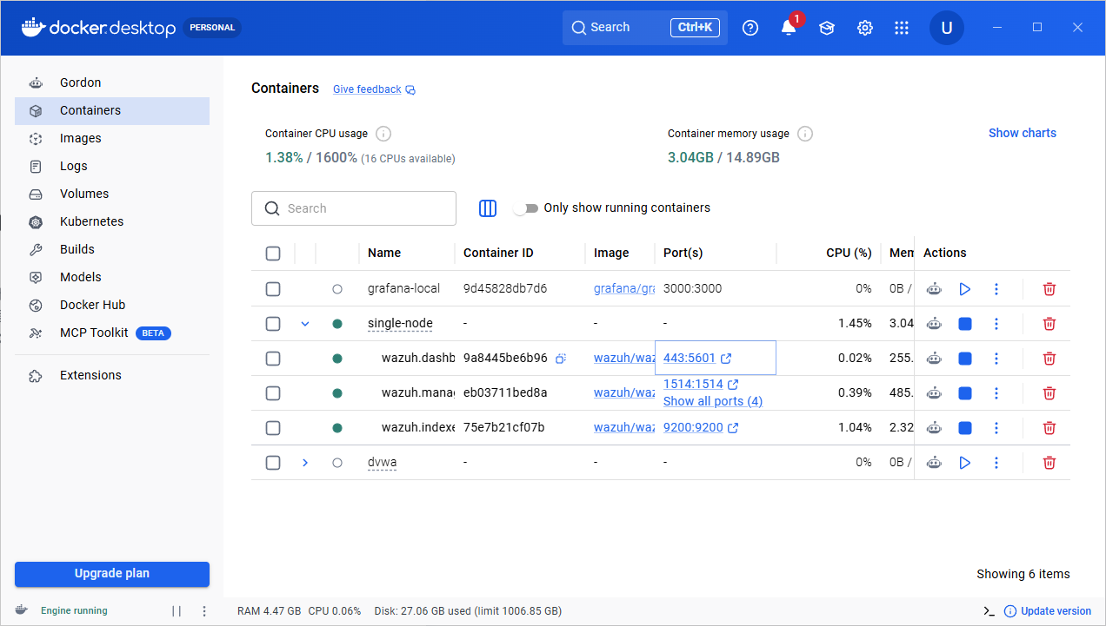
CHAPTER 5. 보안관제(SOC) 기반 탐지·자동 대응 체계
5.1.1 중앙 관제 구성 목적
분산된 보안 Event를 Wazuh 한곳에서 조회하고, 원본 필드와 Custom Rule의 조건 일치 여부를 근거로 Alert 생성 과정을 검증한다.
분석 목표
• 분산 로그의 중앙 조회
• 주요 필드 구조화와 사건 식별자 확인
• Custom Rule에 의한 Alert 생성
• 동일 시간창에서 원본 Event와 Alert 대조
그림 5-1. Wazuh Manager·Indexer·Dashboard 실행 상태
운영 상태 판정
Manager · Indexer · Dashboard가 모두 실행 중이며, 수집·분석·시각화 구성요소가 준비된 상태를 확인하였다.
22
Notes:
[Sources]
- 사용자 제공 Docker Desktop 화면: codex-clipboard-f783c774-61de-4373-a8b0-e2235af3e230.png

Slide 2
CHAPTER 5. 보안관제(SOC) 기반 탐지·자동 대응 체계
5.1.2 Wazuh 중앙 구성요소
중앙 SIEM은 수집·분석·검색·시각화 역할을 세 구성요소로 분리한다.
Wazuh Manager
Decoder로 원본 Event를 구조화하고 Custom Rule 조건을 평가해 Alert를 생성한다.
Wazuh Indexer
원본 Event와 Alert를 색인하여 시간·Rule·Source별 검색을 제공한다.
Wazuh Dashboard
Metric, Timeline, 상세 표를 통해 탐지 발생 여부와 근거 필드를 시각화한다.
프로젝트 적용 범위
DVWA 감사 Event와 CloudTrail S3 Data Event를 중앙에서 조회하고, Rule 100110·100111의 탐지 근거를 확인한다.
따라 만들기: 좌측 역할 라벨은 남색, 우측 설명 영역은 연한 파란색으로 통일한다.
23
Notes:
[Sources]
- 사용자 제공 프로젝트 내용과 기존 Canva 5.1 초안

Slide 3
CHAPTER 5. 보안관제(SOC) 기반 탐지·자동 대응 체계
5.1.3 로그 수집 경로
Source별 전달 방식과 도착 주기가 다르므로 조기 신호와 확정 근거를 구분한다.
DVWA 저지연 Event
CloudWatch Logs → Subscription → Lambda → SQS → Local Bridge → Wazuh
CloudTrail S3 Data Event
CloudTrail → Wazuh AWS Module의 10분 예약 수집 → Wazuh
운영 해석
DVWA Event는 IMDS Credential 접근의 조기 신호로 사용한다.
CloudTrail Event는 고정 검증용 S3 Object에서 실제 Byte가 반환됐는지 확인하는 근거로 사용한다.
두 Source를 하나의 Wazuh Dashboard에서 같은 시간창으로 연결해 조사한다.
24
Notes:
[Sources]
- 사용자 제공 프로젝트 수집 경로와 기존 Canva 5.1 초안

Slide 4
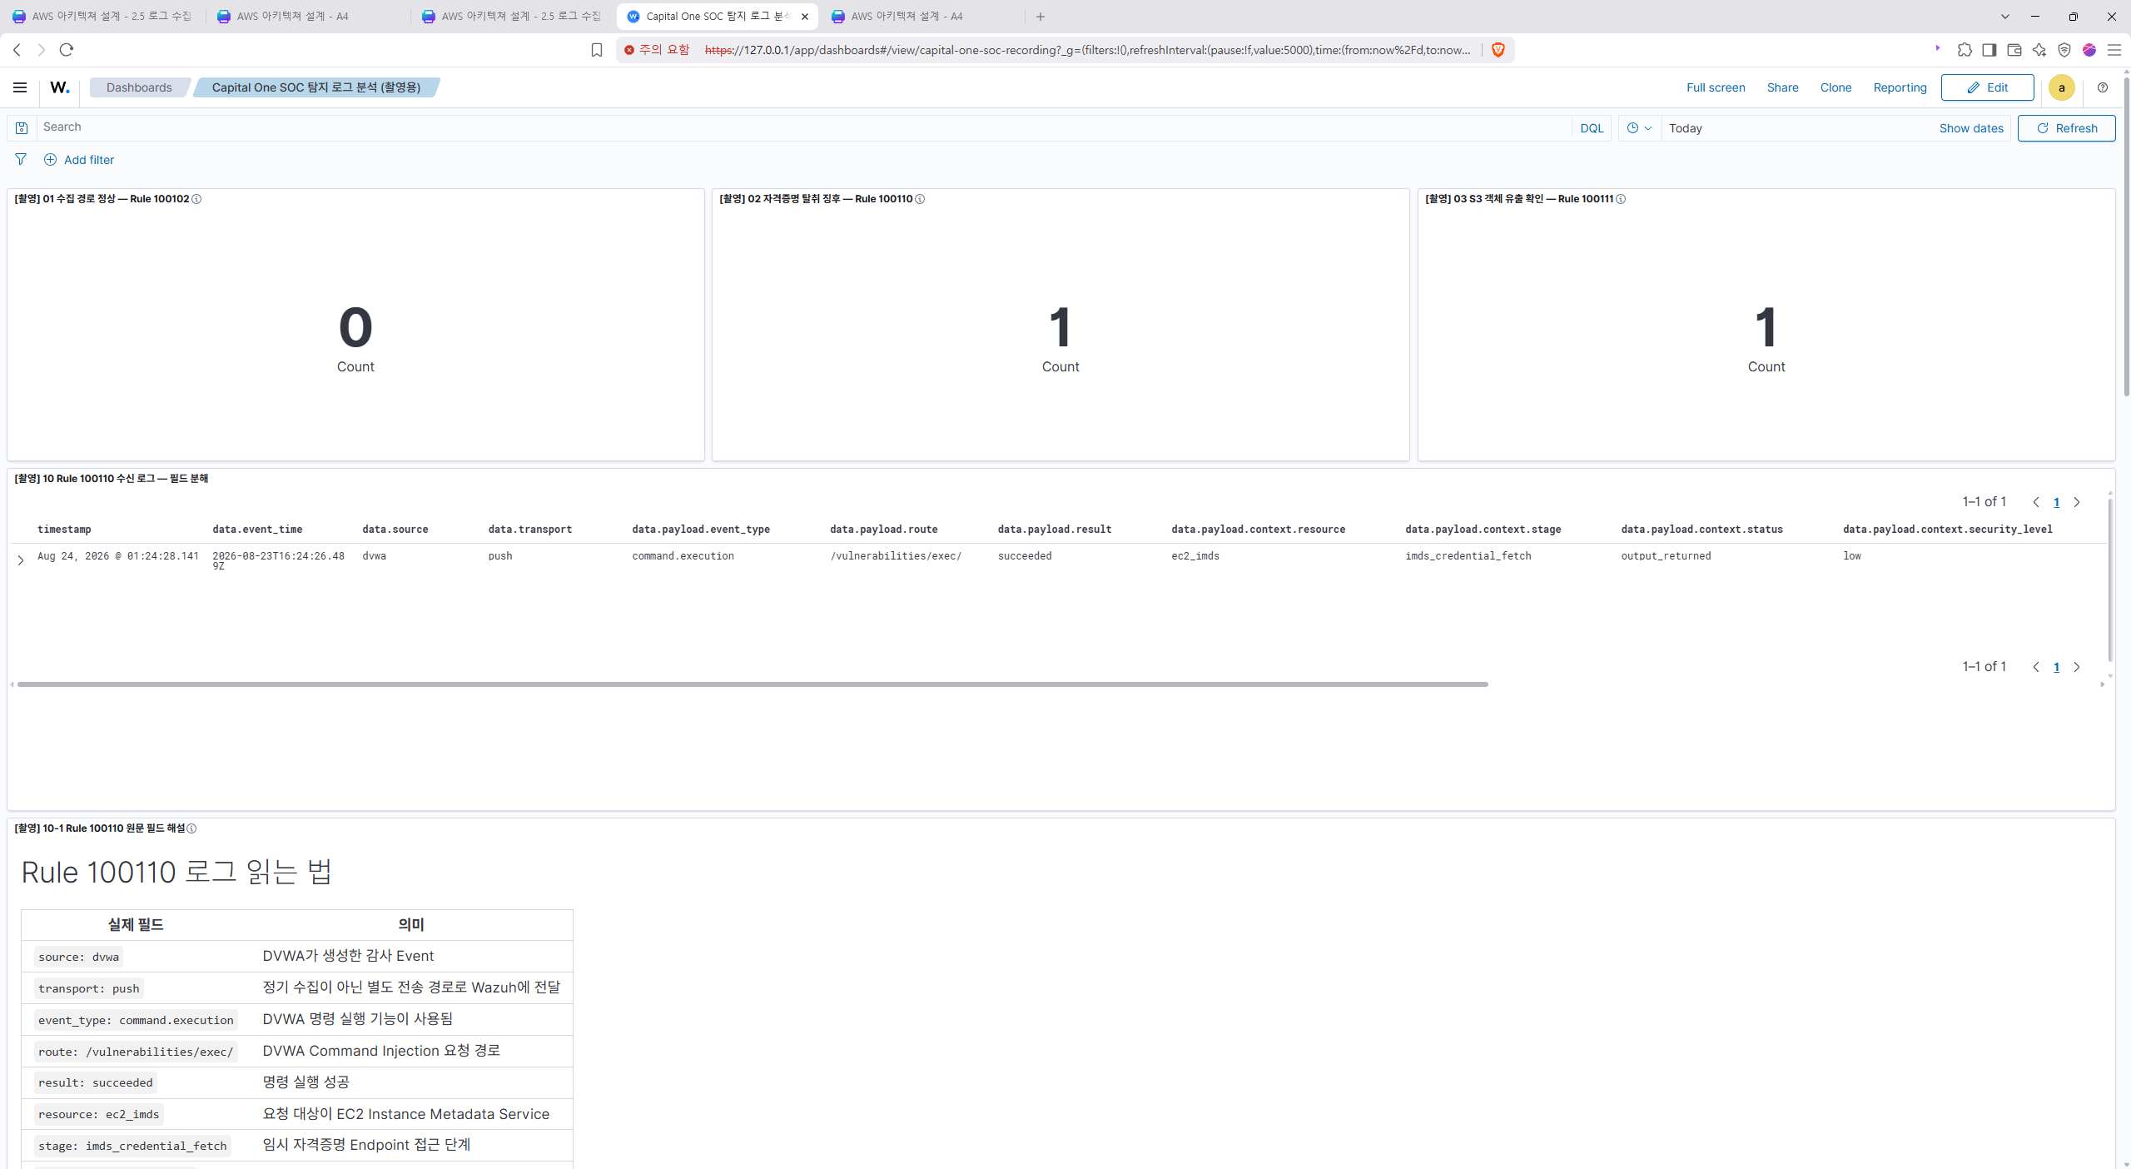
CHAPTER 5. 보안관제(SOC) 기반 탐지·자동 대응 체계
5.1.4 중앙 관제 Dashboard와 Alert 현황
상단 Count로 탐지 여부를 확인하고, 하단 원본 필드에서 Rule 조건과 일치한 근거를 대조한다.
그림 5-2. Capital One SOC Dashboard의 Rule 100110·100111 탐지 현황
화면 판정
Rule 100102 수집 상태 = 0건 | Rule 100110 조기탐지 = 1건 | Rule 100111 침해확정 = 1건
동일 시간창에서 Count → 원본 필드 → Rule 조건을 순서대로 확인한다.
주의: Dashboard의 동시 표시는 자동 인과관계를 의미하지 않는다. 사건 식별자와 시간, 주체, 대상 Object를 관제자가 직접 비교한다.
25
Notes:
[Sources]
- 사용자 제공 Wazuh Dashboard 화면: codex-clipboard-37e40f92-daca-4e37-86e8-076564f33336.png

Slide 5
CHAPTER 5. 보안관제(SOC) 기반 탐지·자동 대응 체계
5.1.5 Rule 100110 — IMDS Credential 접근 조기탐지
DVWA 명령 실행에서 IMDS Credential endpoint의 실제 출력이 반환된 경우만 Alert를 생성한다.
핵심 조건
source = dvwa
transport = push
event_type = command.execution
route = /vulnerabilities/exec/
resource = ec2_imds
security_level = low
stage = imds_credential_fetch
status = output_returned
result = succeeded
판정 결과
LEVEL 12
ALERT
해석 한계
Credential 원문 탈취나 S3 접근 성공을 직접 증명하지 않는다. 조사가 필요한 고위험 Credential 접근 단계를 알리는 조기경보다.
Rule 100110 판정
IMDS Credential endpoint의 출력 반환 Event만 Level 12 Alert로 탐지한다.
26
Notes:
[Sources]
- 사용자 제공 프로젝트 Rule 100110 조건과 기존 Canva 5.1 초안

Slide 6
CHAPTER 5. 보안관제(SOC) 기반 탐지·자동 대응 체계
5.1.6 Rule 100111 — 보호 S3 객체 접근 확인
CloudTrail S3 Data Event에서 승인 조건이 모두 일치하고 객체 Byte가 실제 반환된 경우만 Alert를 생성한다.
핵심 조건
eventSource = s3.amazonaws.com
eventName = GetObject
eventCategory = Data
승인된 Account · Region · AssumedRole
고정 검증용 Bucket · Object
httpStatusCode = 200
bytesTransferredOut > 0
유효한 CloudTrail eventID
판정 결과
LEVEL 14
ALERT
해석 한계
고정 검증용 객체의 실제 Byte 반환을 증명한다. S3 전체 유출이나 Rule 100110과의 자동 인과관계까지 증명하지는 않는다.
Rule 100111 판정
고정 S3 Object의 실제 Byte 반환 Event만 Level 14 Alert로 탐지한다.
27
Notes:
[Sources]
- 사용자 제공 프로젝트 Rule 100111 조건과 기존 Canva 5.1 초안

Slide 7
CHAPTER 5. 보안관제(SOC) 기반 탐지·자동 대응 체계
5.1.7 Positive·Negative Rule 검증
정상 입력만 탐지하고 조건 불일치 입력은 제외되는지 Matrix Test로 확인한다.
RULE 100110
Positive 1건 탐지
Negative 8건 미탐지
Duplicate 0건
RULE 100111
Positive 1건 탐지
Negative 15건 미탐지
Duplicate 0건
증거 3 플레이스홀더
Rule 100110 Matrix Test PASS 화면
증거 4 플레이스홀더
Rule 100111 Matrix Test PASS 화면
정적 검증 판정
두 Rule 모두 Positive만 탐지하고 Negative와 중복 Alert를 제외하였다. 정적 Test는 실제 Runtime Alert 증거를 대신하지 않는다.
28
Notes:
[Sources]
- 사용자 제공 Matrix Test 결과와 기존 Canva 5.1 초안

Slide 8
CHAPTER 5. 보안관제(SOC) 기반 탐지·자동 대응 체계
5.1.8 Rule 100110 Runtime Alert 검증
Dashboard Panel 21에서 DVWA 원본 Event와 Alert를 동일 event_id로 대조한다.
대조 필드
• 동일한 Source event_id
• stage = imds_credential_fetch
• status = output_returned
• result = succeeded
• rule.id = 100110
• rule.level = 12
증거 5 플레이스홀더
Panel 21의 원본 Event와 Rule 100110 Alert 상세
Runtime 판정
원본 Event의 안전한 분류 필드가 Rule 100110의 모든 조건과 일치했고, 동일 event_id를 가진 Level 12 Alert가 생성되었다.
공개 화면에서는 Account, Credential, Cookie, 원문 Command와 응답을 노출하지 않는다.
29
Notes:
[Sources]
- 사용자 제공 Rule 100110 Runtime 검증 기준과 기존 Canva 5.1 초안

Slide 9
CHAPTER 5. 보안관제(SOC) 기반 탐지·자동 대응 체계
5.1.9 Rule 100111 Runtime Alert 검증
Dashboard Panel 22에서 CloudTrail 원본 Event와 Alert를 동일 eventID로 대조한다.
증거 6 플레이스홀더
Panel 22의 CloudTrail Event와 Rule 100111 Alert 상세
대조 필드
• 동일한 CloudTrail eventID
• eventName = GetObject
• 승인된 AssumedRole과 Object
• httpStatusCode = 200
• bytesTransferredOut > 0
• rule.id = 100111
• rule.level = 14
Runtime 판정
원본 CloudTrail Event가 Rule 100111의 모든 조건과 일치했고, 동일 eventID를 가진 Level 14 Alert가 생성되었다.
판정 범위는 고정 검증용 S3 Object의 실제 Byte 반환이다. S3 전체 유출로 확대 해석하지 않는다.
30
Notes:
[Sources]
- 사용자 제공 Rule 100111 Runtime 검증 기준과 기존 Canva 5.1 초안

Slide 10
CHAPTER 5. 보안관제(SOC) 기반 탐지·자동 대응 체계
5.1.10 종합 판정과 해석 한계
중앙 관제 화면은 탐지 결과뿐 아니라 Alert가 생성된 근거를 한 흐름으로 보여준다.
원본 Event → 주요 필드 구조화 → Rule 조건 일치 → Alert 생성 → Dashboard 조사
검증 결과
• 분산된 DVWA·CloudTrail Event를 Wazuh에서 중앙 조회
• Rule 100110: Positive 1 / Negative 8 / Duplicate 0
• Rule 100111: Positive 1 / Negative 15 / Duplicate 0
• 원본 식별자와 Runtime Alert의 일대일 연결 확인
해석 한계
Rule 100110과 Rule 100111은 독립적으로 발생한다. Dashboard가 공격 인과관계를 자동 계산한 것은 아니며, 관제자가 Event 시각, 식별자, 실행 주체와 대상 Object를 비교해 동일 공격 흐름으로 조사하였다.
최종 판정: Wazuh 중앙 관제 화면에서 원본 Event → Rule 조건 일치 → Alert 생성 → 사건 조사 흐름을 검증하였다.
31
Notes:
[Sources]
- 사용자 제공 프로젝트 검증 결과와 기존 Canva 5.1 초안

